Slide 1
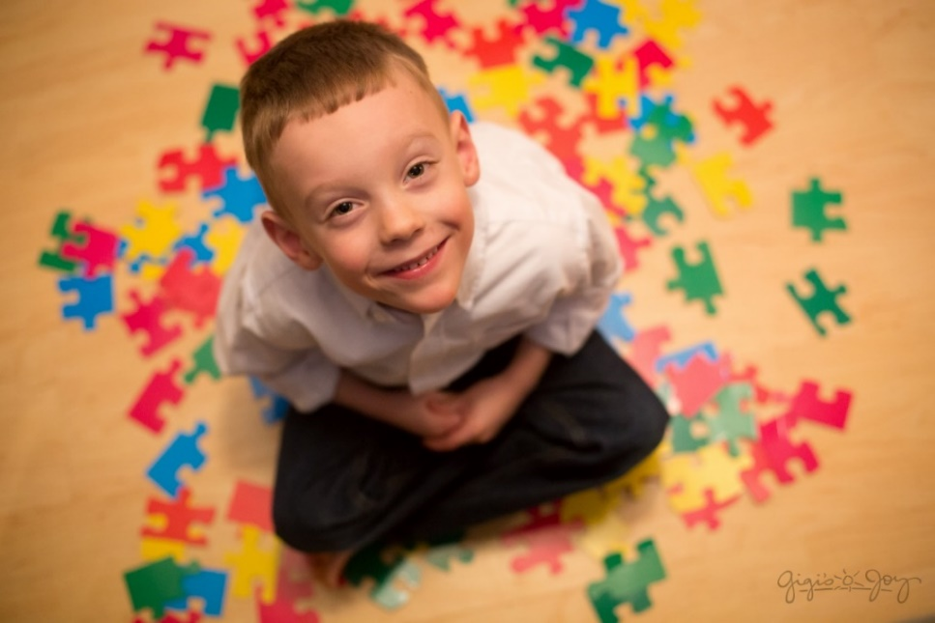
AUTISMO
Trastornos del Espectro
Autista (TEA)
Presentado por: Laura Villa

Slide 2
Definición
El Autismo es un trastorno neurológico complejo que afecta
tres areas principalmente:
La comunicación o habilidad del niño para comunicarse.
La socialización o capacidad de relacionarse con otros.
El Comportamiento incluyendo intereses restringidos y
movimientos repetitivos o estereotipados.
*El autismo forma parte de un grupo de trastornos conocidos
como Los Trastornos del Espectro Autista o TEA. Este
describe una serie de características y dificultades
observables en niños y se considera un espectro porque
estas se presentan dentro de un espectro o una gama desde
lo mas leve hasta lo mas severo*

Slide 3
Causas del Autismo
La causa del autismo todavía no se ha identificado.
Las teorías acerca de las causa del autismo mas conocidas incluyen:
Genética
Vacunas
Ambientales
Diferencias estructurales en el cerebro.
* No hay ninguna prueba médica para detectar el
autismo ni tampoco hay cura!

Slide 4
CRITERIO DEL DSM-5
Diagnostic Statistical Manual – Manual de Diagnóstico y Estadística
Para ser diagnosticado con TEA usando el Manual de Diagnóstico y Estadística (DSM-5) el niño debe:
Tener déficits persistentes en la comunicación y la interacción social en multiples contextos. (pocos gestos; no señala ilustraciones en libros, juguetes ---señala el perrito pero no mira a su madre).
La severidad de los niveles está basada en la cantidad de apoyo necesario, en la comunicación social, los intereses restringidos y los comportamientos repetitivos.
Por ejemplo: una persona puede ser diagnosticada con TEA nivel 1, nivel 2 o nivel 3.

Slide 5
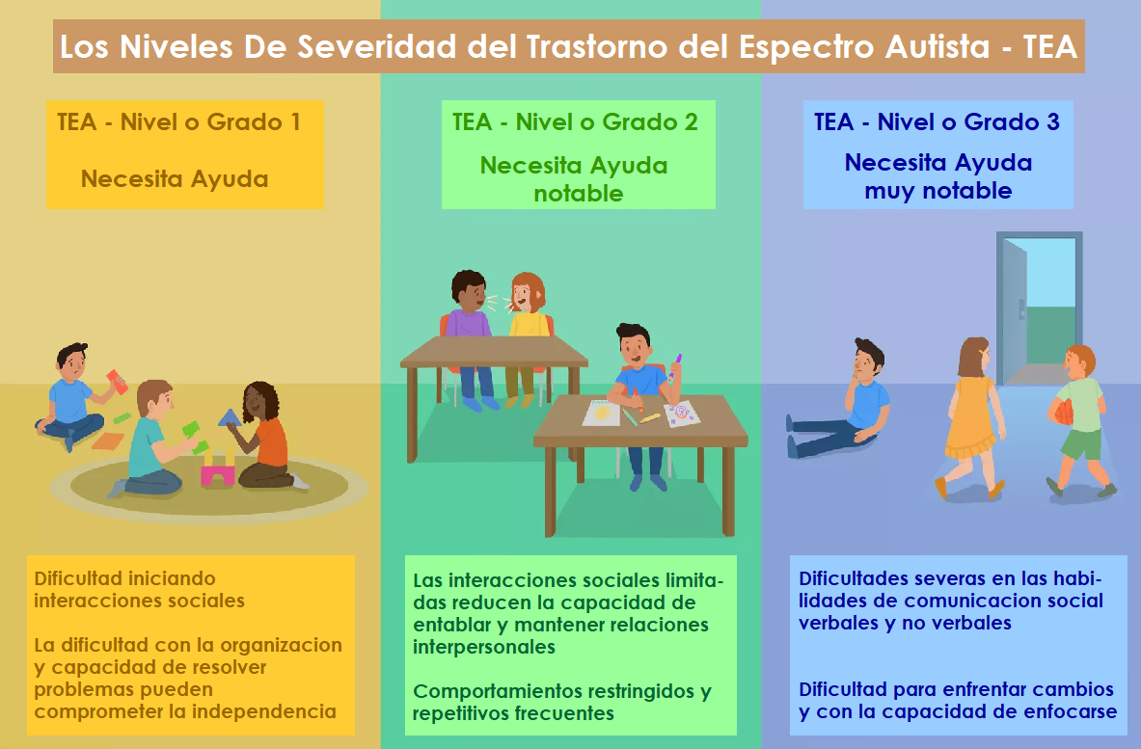

Slide 6
Hechos
1 de cada 68 niños es diagnosticado con autismo.
1 de cada 42 niños está dentro del espectro autista.
67 niños son diagnosticados cada día
Un nuevo caso es diagnosticado cada 20 minutos.
Mas niños serán diagnosticados con autismo
este año que con VIH, diabetes y cancer
combinados.

Slide 7
Características
Dificultades en la Comunicación
- Communicación pobre o no verbal - Retraso.
- Ecolalia - lenguaje repetitivo - Lenguaje de libreto.
- Lenguaje idiosincrásico. (uso diferente de palabras /expresiones).
- Entonación inusual (canto).
- Lenguaje literal.
- Limitación para señalar
- Dificultad para responder al nombre.
- Dificultad para iniciar comunicación/conversación.
- Dificultad procesando y organizando información auditiva/ verbal.
- Dificultades en el lenguaje receptivo y expresivo (hablan mejor de
lo que entienden o viceversa).
- Déficits en el lenguaje pragmático: dificultad para
mantenerse en un tema. Proximidad a las otras
personas. Rango de conversación muy limitado.

Slide 8
Dificultades en las habilidades sociales:
Contacto visual con los demás limitado o evasivo.
- Para relacionarse con los demás, con objetos y eventos.
- Para tomar turnos durante el juego.
- Para envolverse socialmente. Establecer una relacion social.
Con la atención conjunta.
Con la reciprocidad.
Con la Imitación.
Experimentan Ceguera Mental / basada en la teoría de la mente: no entienden la perspectiva de los demás o sus sentimientos
(ponerse en los zapatos de los demás).
Se acercan o se distancian demasiado cuando hablan
con los demás.

Slide 9
Rango inusual de comportamientos, actividades
e intereses restringidos
Comportamientos difíciles (llorar, tirarse al piso, patear).
Comportamientos repetitivos o de tipo obsesivo
compulsivo – (OCD).
Movimientos del cuerpo repetitivos, de auto-estimulación o estereotipados como agitar las manos, caminar en la
puntita del pie, o mecerse constantemente.
Resistencia a los cambios en las rutinas o a los entornos familiares
(preferencia por lo mismo muy marcada, no flexibles).
Actividades de recreación y entretención pobres / limitadas/ preferencia por manipulación de objetos como alinearlos,
apilarlos, o clasificarlos. Juego inusual no intencional con
juguetes u otros objetos.
- Rango de intereses limitado (trenes, formas, animales).

Slide 10
Otras características conocidas
Aprenden visualmente.
Vagar, deambular / distraído.
Rango amplio de inteligencia.
Habilidades especiales (hiperlexia) / habilidades de Savant
(super poderes).
Fluctuación de emociones (contento-triste-agitado).
Aprendices incidentales pobres.
Miedos inusuales.
Hábitos inusuales para comer y gustos selectivos de comida.
Problemas sensoriales /dificultad para procesar sensaciones
(oído, gusto, vista, tacto, olfato y dos mas: vestibular y
propiocepción (planeación motríz).

Slide 11
Qué pueden hacer los padres?
Promueva / apoye todas las formas de comunicación.
Hable a su hijo (en todo momento).
Incluya a su hijo en todos los eventos familiares en cuanto le sea posible.
Use apoyos visuales (horarios, rutinas, tableros de primero y después, etc).
Elimine o altere los eventos que causan molestia a su hijo.
Trabaje en equipo con la escuela y los
terapeutas.

Slide 12
Mami y Papi
yo sé que a veces es difícil
pero por favor nunca se den por vencidos conmigo.
Detrás de mi rabietas,
mi dificultad para hablar y mi
contacto visual limitado,
hay un amor muy grande
por ustedes y un vínculo
muy estrecho que no
puedo expresar
ahora mismo.
Los amo…
“Ame a su hijo con autismo”

Slide 13
LA CINTA DE LA CONCIENTIZACION ACERCA DEL
AUTISMO:
El patrón de
rompecabezas en esta cinta
refleja el misterio y la
complejidad del autismo.
Los colores y formas
diferentes representan la
diversidad de aquellos que
padecen de este trastorno.
El brillo de la cinta refleja
esperanza a través de la
investigación y del aumento
en la conciencia de la gente
como usted.

Slide 14
no poder hablar
no es lo mismo
que no tener
nada que decir

